Slide 1
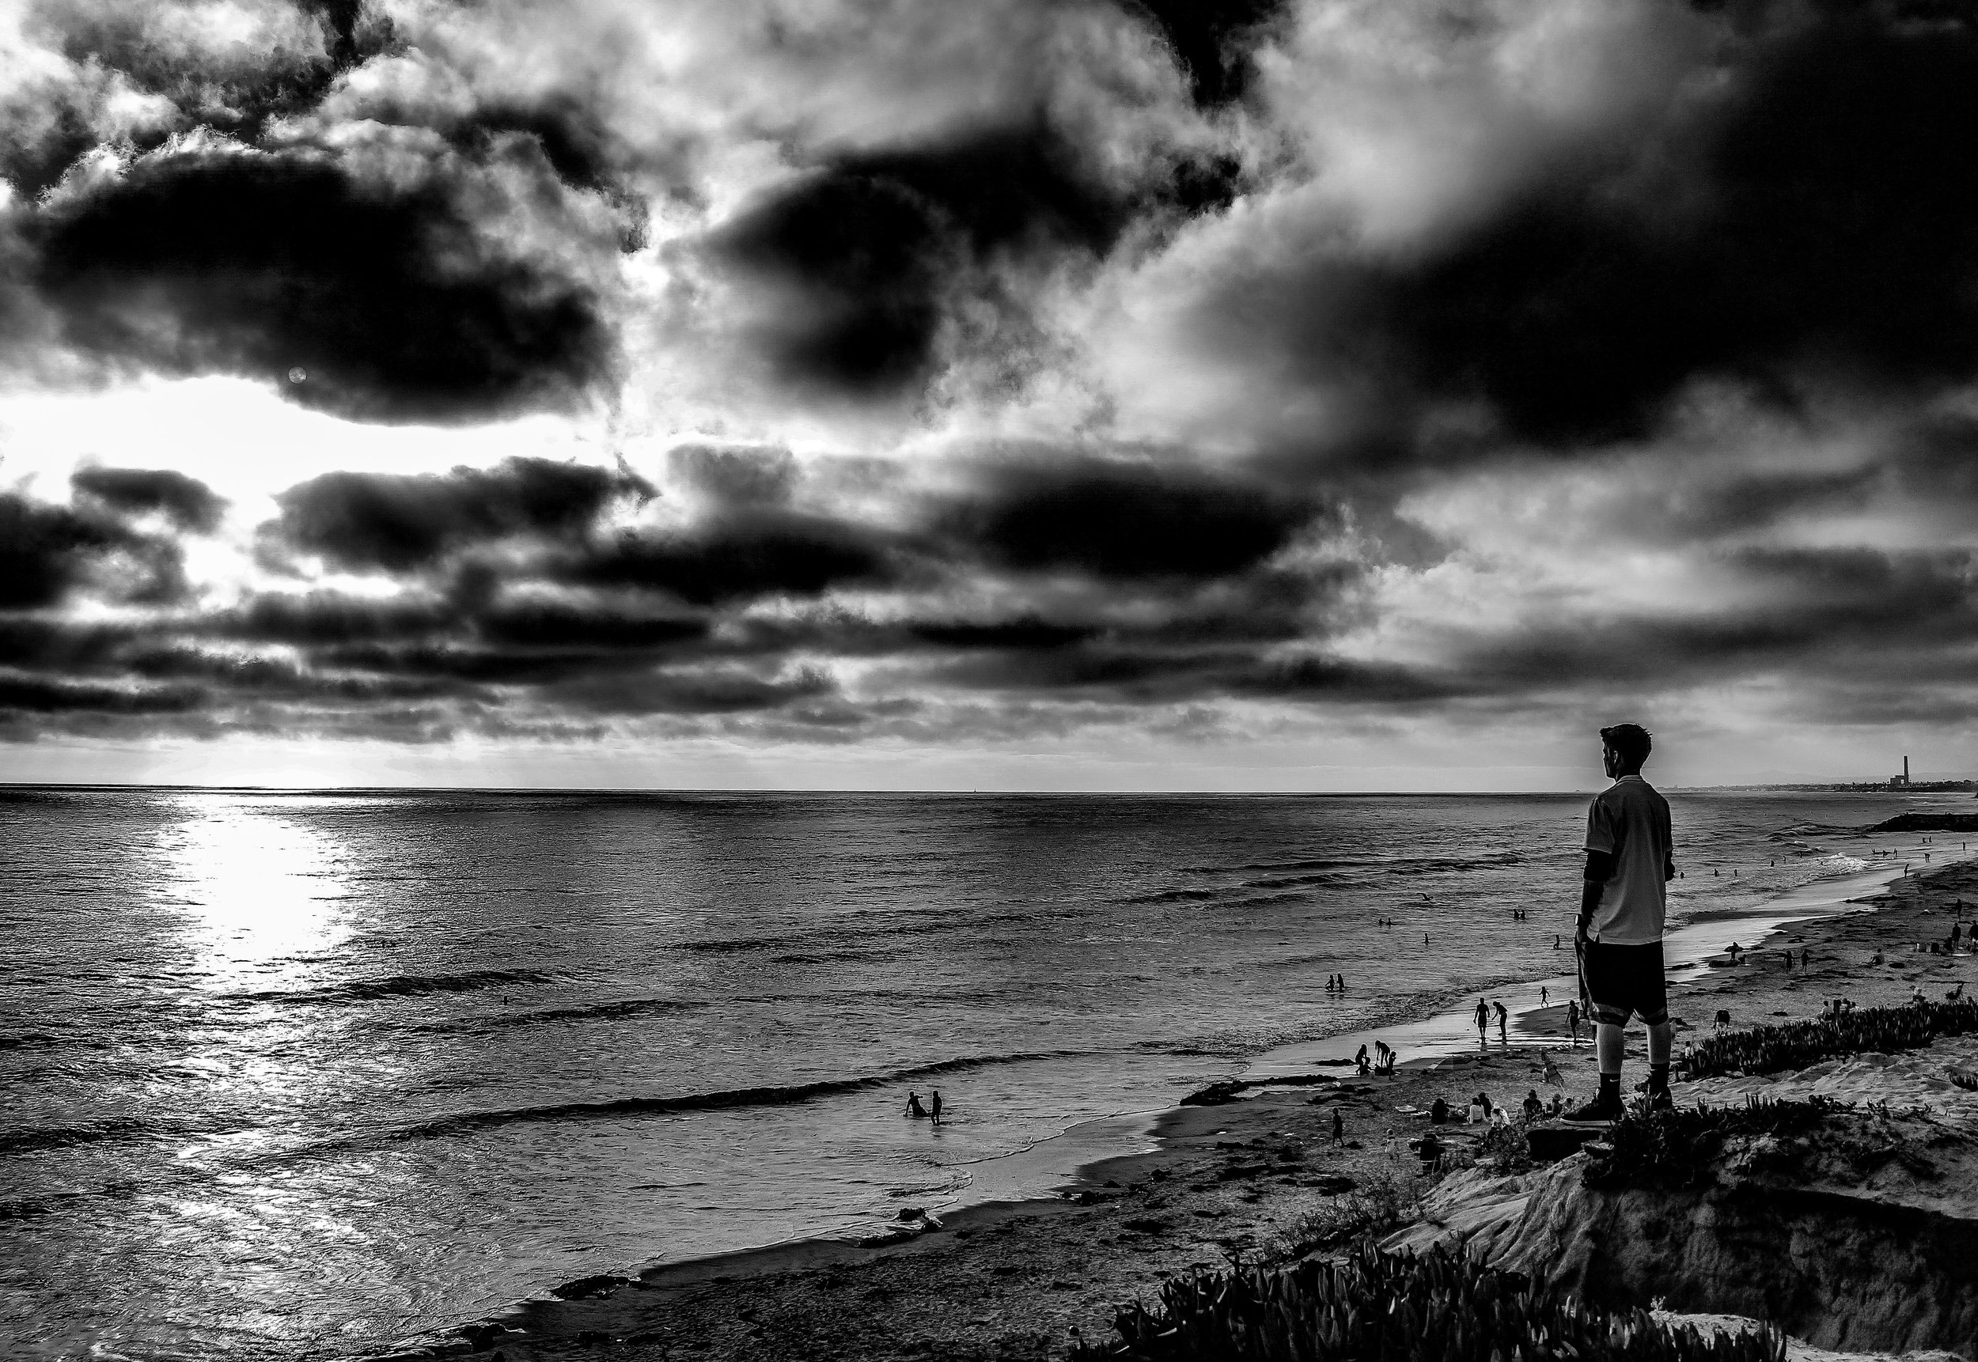
Ενσυνείδητη Φωτογραφία: Η Ομορφιά του Ασήμαντου
Βλέποντας με προσοχή – Φωτογραφίζοντας με παρουσία
Μ. Γιάνναρη
Φωτογράφος Colin Sanders

Slide 2
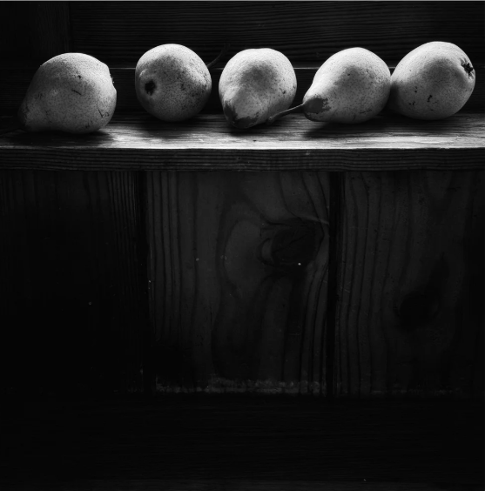
Η φωτογραφία είναι ένα πολύ προσωπικό ταξίδι.
Ένας συνδυασμός τεχνικής δεξιότητας και μοναδικής έκφρασης μιας στιγμής που βιώνεται.
Η ομορφιά είναι τα πάντα, από το συνηθισμένο μέχρι το πιο εκλεκτό τοπίο - η ομορφιά δεν έχει κανόνες, όρια ή φόρμουλες είναι ένα από τα πιο σημαντικά μαθήματα που μπορεί να μάθει κάποιος που ασχολείται με τη φωτογραφία.
Κάθε μια φωτογραφία λέει μια δική μας ιστορία, τη σύνδεσή μας με τον κόσμο που ζούμε σήμερα.
Αυτό το εργαστήρι είναι μια πρόσκληση να ανακαλύψετε τη δική σας σχέση με τον κόσμο γύρω σας: να εξερευνήσετε τα συναισθήματά σας, να εκφράσετε τις συνδέσεις σας και να ανακαλύψετε τη δική σας προοπτική.
Η ενσυνείδητη φωτογραφία μας προσκαλεί να απελευθερωθούμε
Μας ψιθυρίζει: "Σταμάτα. Κοίτα. Νιώσε". Παρατηρήστε τη χαρά του να είστε απλώς παρόντες/παρούσες. Είναι μια προσπάθεια να βρούμε ενδιαφέρον στα συνηθισμένα αλλά και την ομορφιά στο απροσδόκητο.
Τι χρειαζόμαστε : Μια φωτογραφική μηχανή ή ένα κινητό
χρειαζόμαστε:
Μια φωτογραφική μηχανή ή ένα κινητό
Φωτογράφος Colin Sanders

Slide 3
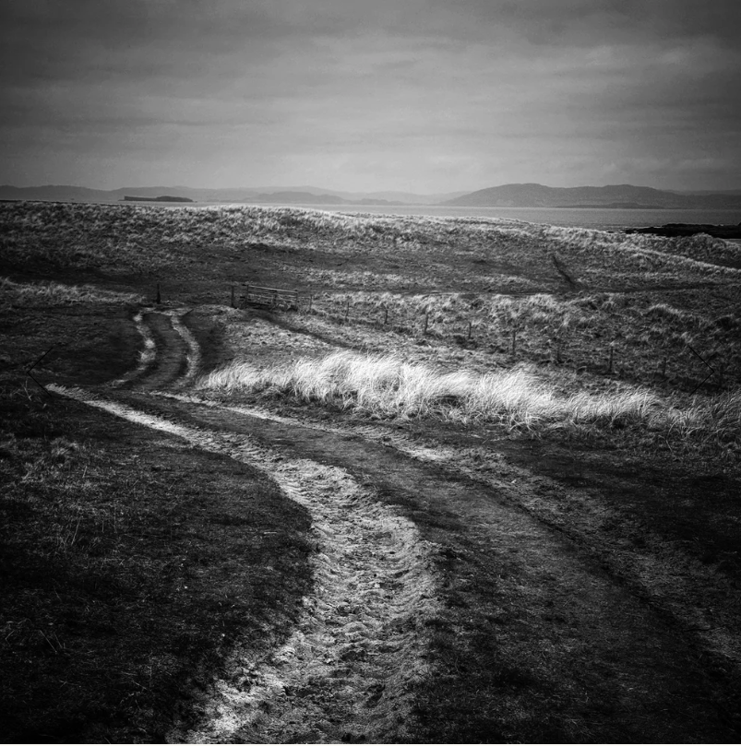
Τι Είναι η Ενσυνείδητη Φωτογραφία
Ορισμός: Η ενσυνείδητη φωτογραφία είναι η πρακτική του να παρατηρούμε με πλήρη προσοχή, αποδοχή και παρουσία το παρόν, ανακαλύπτοντας την ομορφιά σε καθημερινά, συχνά ασήμαντα, αντικείμενα και στιγμές.
Κύρια χαρακτηριστικά:
Εστιάζει στην παρατήρηση και την εμπειρία, όχι στην τεχνική ή το αποτέλεσμα.
Μας καλεί να φωτογραφίζουμε με παρουσία, όχι με βιασύνη.
Ενισχύει τη συνειδητότητα, την ηρεμία και την ευγνωμοσύνη.
Μετατρέπει το «ασήμαντο» σε πηγή θαυμασμού και δημιουργικής έκφρασης.
Φωτογράφος Colin Sanders

Slide 4
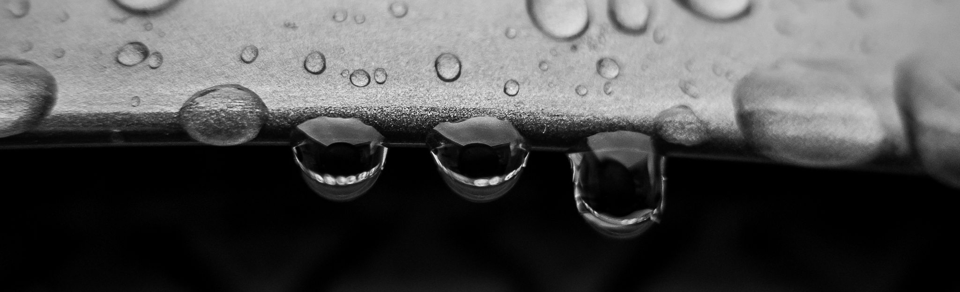
Photo by David Veldman https://photzy.com/7-ways-to-shoot-the-mundane/
Γιατί να φωτογραφίζετε το συνηθισμένο;
Και γιατί όχι;
Η φωτογράφιση βαρετών θεμάτων μπορεί να βελτιώσει τη συνολική φωτογραφική μας ικανότητα. Αν μπορείς να τραβήξεις μια καλή φωτογραφία ενός βαρετού θέματος, μπορείς να τραβήξεις μια υπέροχη φωτογραφία ενός ενδιαφέροντος θέματος.
Όταν φωτογραφίζετε κάτι συνηθισμένο, πρέπει να εξετάσετε το θέμα σας πολύ προσεκτικά και να το εξετάσετε για την πιο ενδιαφέρουσα σύνθεση και γωνία.
Στη συνέχεια, αντί να τραβήξετε την προφανή συνηθισμένη λήψη σε μια εξαιρετική τοποθεσία, θα σταματήσετε και θα σκεφτείτε πώς να μεγιστοποιήσετε το ενδιαφέρον.
Λάβετε υπόψη ότι η λήψη ενός συνηθισμένου θέματος δεν θα παράγει πάντα εκπληκτικές εικόνες που κερδίζουν την αναγνώριση. Ωστόσο, μπορεί να εκπλαγείτε με το τι μπορεί να δημιουργηθεί.

Slide 5
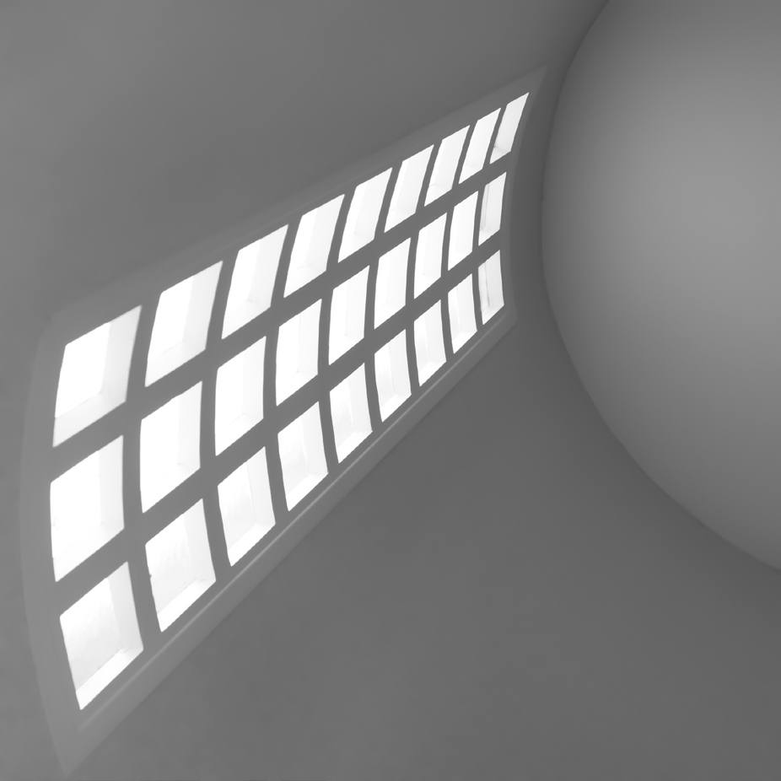
Πώς να φωτογραφίσετε κάτι συνηθισμένο
Ιδέες για το πώς να φωτογραφίζετε τον καθημερινό κόσμο γύρω μας
Τα σχήματα είναι ένα κρίσιμο στοιχείο της σύνθεσης, είτε φωτογραφίζετε κάτι συνηθισμένο είτε ένα εκπληκτικό αρχιτεκτονικό θαύμα.
Τα σχήματα είναι ένα κρίσιμο στοιχείο της σύνθεσης, είτε φωτογραφίζετε κάτι συνηθισμένο είτε ένα εκπληκτικό αρχιτεκτονικό θαύμα.
Τα σχήματα είναι ένα από τα πρώτα πράγματα που οι άνθρωποι μαθαίνουν να διαφοροποιούν και μπορούν ακόμη και να δημιουργήσουν ένα είδος ατμόσφαιρας σε μια εικόνα. Τα «μαλακά» σχήματα όπως οι κύκλοι και τα οβάλ δίνουν μια αίσθηση γαλήνης καθώς μπορούν να βρεθούν στη φύση.
Τα «σκληρά» σχήματα όπως τα τετράγωνα και τα πολύγωνα μπορούν να δημιουργήσουν ένταση και σχετίζονται με τεχνητά αντικείμενα και συνδέονται νοερά με την τάξη.
Photo by Thomas Leth-Olsen

Slide 6
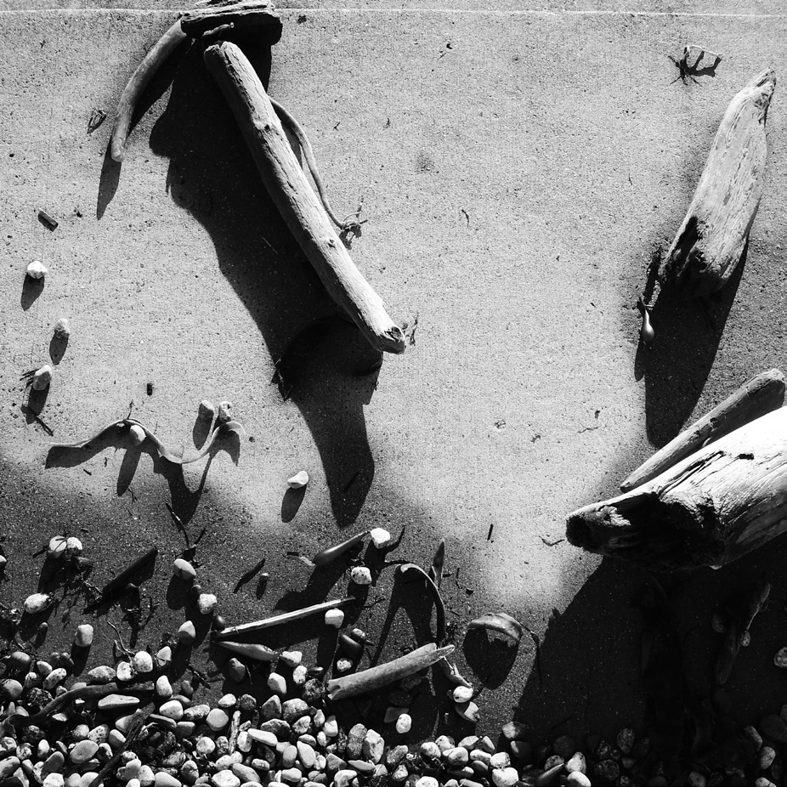
Όταν φωτογραφίζετε τα καθημερινά αντικείμενα,
οι σκιές και τα φωτεινά σημεία γίνονται πρωταρχικό μέρος της εικόνας.
Στις περισσότερες περιπτώσεις,
οι φωτογράφοι επιλέγουν ένα θέμα και στη συνέχεια περιμένουν
ή
δημιουργούν το ιδανικό φως.
Σε αυτήν την περίπτωση,
μπορείτε να περιμένετε το φως και να φωτογραφίσετε ό,τι έχετε γύρω σας.
Μπορείτε επίσης να αρχίσετε να εξετάζετε την τοποθέτηση και
τον τύπο των σκιών.
Το όμορφο φως ή οι εντυπωσιακές σκιές μπορούν να μετατρέψουν ακόμη και
το πιο βαρετό θέμα σε μια εκπληκτική εικόνα.
Αν δείτε ότι το φως είναι τέλειο, αλλά δεν μπορείτε να φτάσετε μακριά
ή να φτάσετε σε ένα ιδανικό θέμα εγκαίρως, μην ανησυχείτε.
Κοιτάξτε γύρω σας και φωτογραφίστε ό,τι μπορείτε.
Photo by Nick Kenrick

Slide 7

Υφές
Οι υφές υπάρχουν γύρω μας σε πολλές διαφορετικές μορφές.
Τείνουμε να παραβλέπουμε πολλές από αυτές επειδή είναι τόσο συνηθισμένες, αλλά αυτό δεν σημαίνει ότι δεν έχουν αξία.
Οι υφές είναι ιδιαίτερα αποτελεσματικές στο να μεταφέρουν την αίσθηση της ηλικίας.
Καθώς τα υλικά γερνούν, φθείρονται, ραγίζουν και σημαδεύονται, αποκτώντας μια μοναδική προσωπικότητα
Αυτή η εικόνα με την κλειδαριά και τις αλυσίδες είναι μια εικονική πανδαισία υφής, με το ραγισμένο, γερασμένο ξύλο και το σκουριασμένο ατσάλι.
Οι υφές είναι παντού και παρέχουν απεριόριστες ευκαιρίες σε όσους φωτογραφίζουν τα καθημερινά.
Αν θέλετε πραγματικά να τονίσετε μια υφή, σκεφτείτε να την επεξεργαστείτε σε ασπρόμαυρο, καθώς αφαιρεί τα χρώματα που αποσπούν την προσοχή.

Slide 8
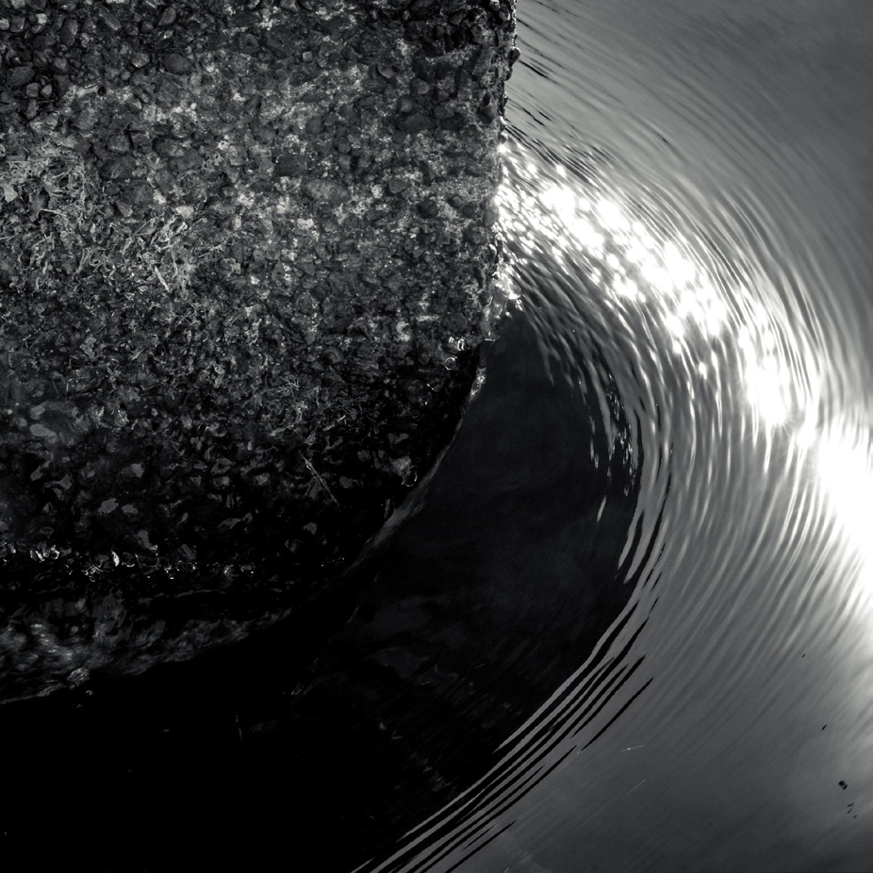
Σε αυτήν την εικόνα, η τραχιά υφή του τσιμεντένιου τοίχου ήταν το σημείο ενδιαφέροντος. Η αντιπαραβολή από τον τραχύ, γεμάτο βρύα τοίχο με το ομαλό, ορμητικό ρέμα. Αυτό δημιούργησε μια ευχάριστη αντίθεση, η οποία ενισχύθηκε από τις λαμπερές ανταύγειες του νερού και το σκούρο νερό κοντά στον τοίχο. Φωτογραφία από τον David Veldman
ΑΝΤΙΘΕΣΕΙΣ
Η αντίθεση είναι η χρήση δύο αντιθετικών στοιχείων για τη δημιουργία μιας δυναμικής εικόνας. Αυτή η τεχνική είναι πολύ ευέλικτη, αλλά απαιτεί προσεκτικό μάτι και λίγη τύχη.
Ευτυχώς, μπορείτε να επιλέξετε να αντιπαραβάλετε ό,τι θέλετε: παλιό και νέο, φωτεινό και σκοτεινό, λείο και τραχύ. Οι δυνατότητες είναι ατελείωτες. Η δύναμη της αντιπαράθεσης έγκειται κυρίως στον τρόπο με τον οποίο δύο αντίθετα στοιχεία ανταγωνίζονται μεταξύ τους.
Το ανθρώπινο μυαλό απαιτεί ένα σημείο αναφοράς για να κρίνει και η χρήση της αντιπαράθεσης το παρέχει. Δεν θα βρίσκετε πάντα τα δύο στοιχεία που χρειάζεστε για να δημιουργήσετε αυτό το είδος εικόνας, αλλά αξίζει να τα παρακολουθείτε ανεξάρτητα.

Slide 9
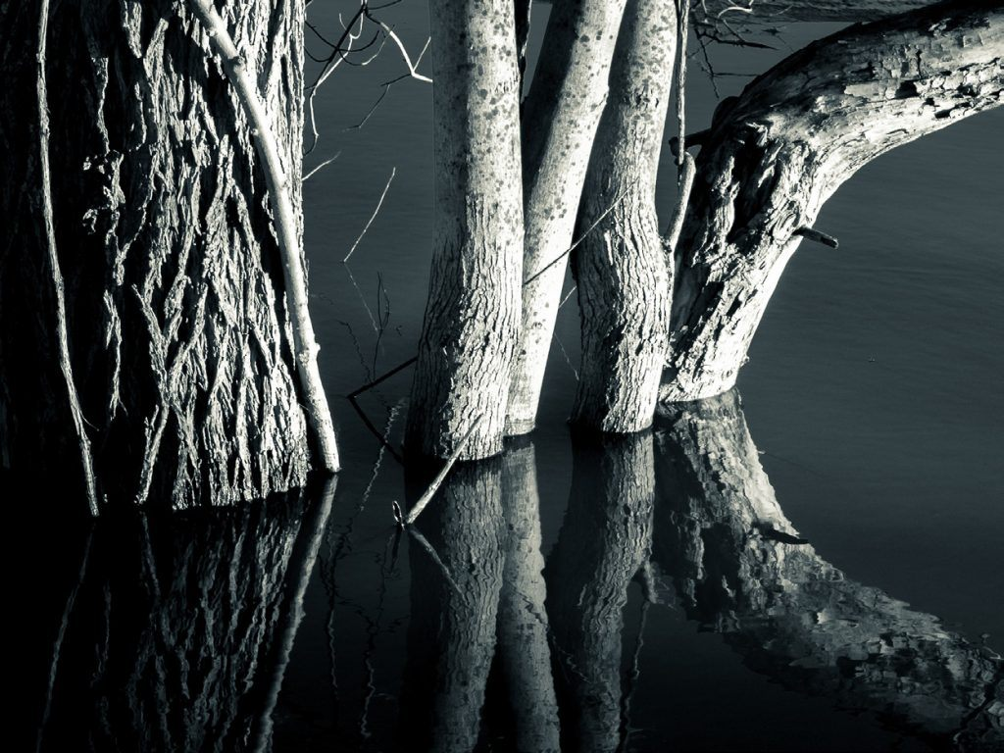
ΑΝΤΑΝΑΚΛΑΣΕΙΣ
ένα παράθυρο στον ανάποδο κόσμο
Είναι αυτονόητο ότι οι αντανακλάσεις μπορούν να δημιουργήσουν εκπληκτικές εικόνες. Ποιος δεν έχει απολαύσει μια φωτογραφία ενός βουνού που αντανακλάται σε μια ήρεμη λίμνη;
Ευτυχώς, ενώ μπορεί να μην έχετε πρόσβαση σε ένα βουνό, οι αντανακλάσεις μπορούν να βρεθούν παντού γύρω μας. Όπως και οι περισσότερες από τις προηγούμενες συμβουλές, είναι απλώς θέμα να μάθουμε να βλέπουμε τις ευκαιρίες γύρω μας. Είναι αυτονόητο ότι οι αντανακλάσεις μπορούν να δημιουργήσουν εκπληκτικές εικόνες.
Αναζητήστε λακκούβες μετά τη βροχή, αδιαφανή παράθυρα, λίμνες, ρυάκια ή ακόμα και σιντριβάνια.
Οι αντανακλάσεις μπορούν να δημιουργήσουν άμεσα ισορροπία σε μια εικόνα και να εστιάσουν την προσοχή πίσω στο θέμα.
Φωτογραφία από τον David Veldman

Slide 10
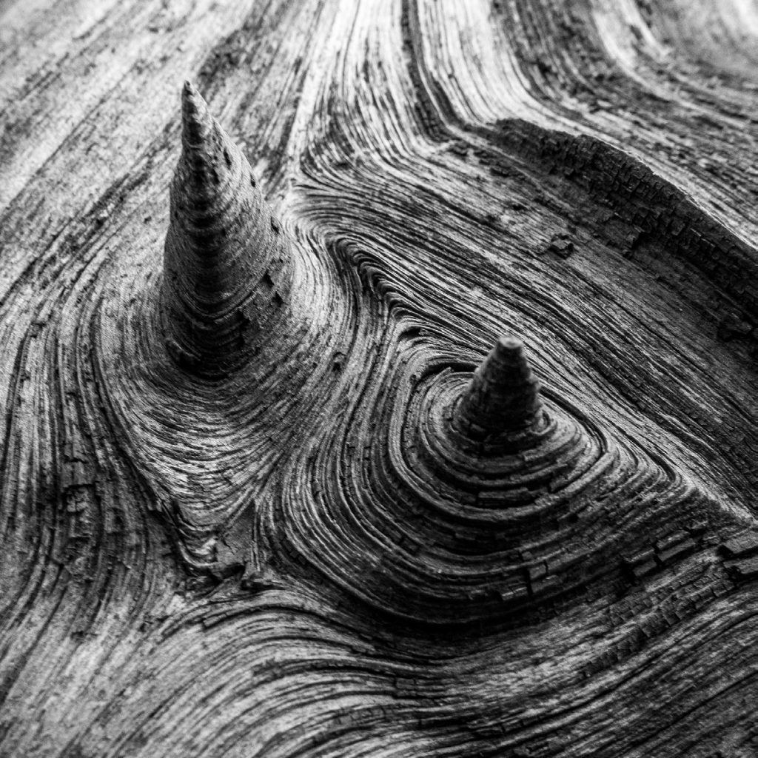
Macro Photography Η μακροφωτογραφία, ή αλλιώς η κοντινή φωτογραφία, μας επιτρέπει να βλέπουμε το κανονικό μας περιβάλλον με ένα νέο, ασυνήθιστο φως. Ενώ μπορεί να μην βρείτε μια συνηθισμένη φωτογραφία ενός γκαζόν πολύ ελκυστική, μια εξαιρετικά κοντινή λήψη μπορεί να μετατρέψει τα φύλλα του γρασιδιού σε μια άγρια ​​ζούγκλα. Τα μικροσκοπικά έντομα γίνονται τερατώδη και οι λεπτομέρειες που παραβλέπουμε σε καθημερινή βάση μπορούν να αποκαλυφθούν με απρόβλεπτους τρόπους. Η λέξη-κλειδί είναι «λεπτομέρειες». Η λήψη μακροφωτογραφίας απαιτεί συνεπή, υπομονετική παρατήρηση των πιο μικροσκοπικών λεπτομερειών στο περιβάλλον μας. Η ανταμοιβή; Εκπληκτικές φωτογραφίες, οι οποίες σε πολλές περιπτώσεις δεν απαιτούν καν να φύγετε από το σπίτι σας. Υπάρχουν πολλοί τρόποι για να τραβήξετε μακροφωτογραφία. Ορισμένες compact φωτογραφικές μηχανές, ακόμη και κινητά τηλέφωνα, μπορούν να εστιάσουν έως και μια ίντσα μακριά. Η υπομονή είναι το κλειδί κατά τη λήψη κοντινών φωτογραφιών. Αυτή η εικόνα μοιάζει σχεδόν με ένα σουρεαλιστικό εναέριο τοπίο. Στην πραγματικότητα, είναι μια κοντινή λήψη δύο μικροσκοπικών προεξοχών σε ένα σάπιο κούτσουρο δέντρου. .Μην φοβάστε να πλησιάσετε. Αν δεν μπορείτε να σκεφτείτε τίποτα να τραβήξετε, θυμηθείτε ότι σχεδόν πάντα κρύβεται μια μικροσκοπική λεπτομέρεια κοντά που θα αποτελέσει ένα εξαιρετικό μακρο θέμα.
Φωτογραφία από τον Daid VeldmanΑυτή η εικόνα παραπάνω μοιάζει σχεδόν με ένα σουρεαλιστικό εναέριο τοπίο. Στην πραγματικότητα, είναι ένα κοντινό πλάνο δύο μικροσκοπικών προεξοχών σε ένα σάπιο κούτσουρο δέντρου. Όταν είδα για πρώτη φορά το κούτσουρο, ήξερα ότι κάτι είχε τραβήξει την προσοχή μου, αλλά δεν μπορούσα να το εντοπίσω. Μετά από μερικές ανεπιτυχείς λήψεις ολόκληρου του κούτσουρου, συνειδητοποίησα ότι οι ρέουσες γραμμές και η τραχιά υφή είχαν τραβήξει την προσοχή μου και επέλεξα να χρησιμοποιήσω ένα κοντινό πλάνο για να τονίσω αυτά τα στοιχεία.Μην φοβάστε να πλησιάσετε. Αν δεν μπορείτε να σκεφτείτε τίποτα να φωτογραφίσετε, θυμηθείτε ότι σχεδόν πάντα κρύβεται μια μικροσκοπική λεπτομέρεια κοντά σας που θα αποτελέσει ένα εξαιρετικό μακρο θέμα.

Slide 11
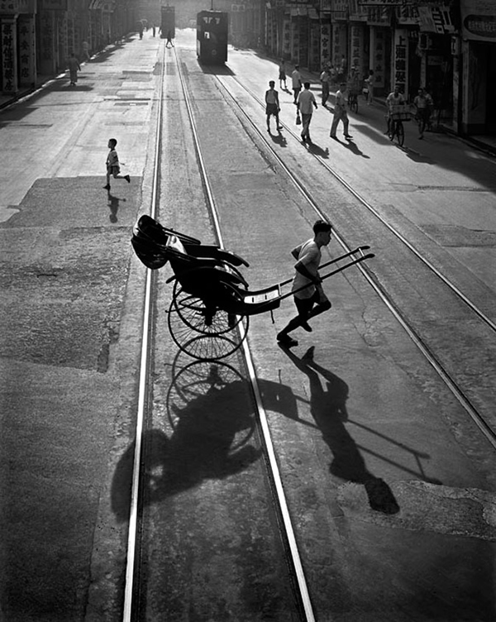
Διαφορετικές Κατευθύνσεις από τον Fan Ho Ο Δάσκαλος του Φωτός και των Σκιών Ο Fan Ho, που συχνά χαρακτηρίζεται ως «μάγος» της φωτογραφίας δρόμου, αποτυπώνει μαγευτικά στιγμές της αστικής ζωής με έντονο δράμα φωτός και σκιάς. Στη φωτογραφία Διαφορετικές Κατευθύνσεις, ένα φαινομενικά συνηθισμένο σκηνικό του δρόμου μεταμορφώνεται σε μια γεωμετρική χορογραφία ανθρώπινων μορφών, φωτεινών ακτίνων και σκοτεινών σιλουετών — πιθανώς τραβηγμένη από το εσωτερικό ενός τραμ, προσδίδοντας μια αίσθηση παρατήρησης μέσα από κάδρο. Οι σκιές ενός αχθοφόρου με ρίκσο εκτείνονται στο προσκήνιο, καθοδηγώντας το βλέμμα προς το βάθος της εικόνας. Πιο πίσω, ένας μοναχικός άνδρας περπατά ανάμεσα σε κάθετες λωρίδες φωτός, δημιουργώντας μια σχεδόν συμμετρική ισορροπία μέσα στο αρχιτεκτονικό πλαίσιο. Στο μεσαίο πλάνο, ένα μικρό πλήθος αλληλεπιδρά αυθόρμητα, ενώ αριστερά, ένα παιδί πηδά παιχνιδιάρικα μέσα στο κάδρο — μια χαρακτηριστική πινελιά της συναισθηματικής ευαισθησίας του Ho. Η φωτογραφία πάλλεται από αστική ενέργεια. Κάθε φιγούρα κινείται προς διαφορετική κατεύθυνση, με τις πορείες τους να δημιουργούν μια σχεδόν σκηνοθετημένη αλληλεπίδραση — ένα οπτικό σύμβολο του πολυδιάστατου και απρόβλεπτου ρυθμού της ζωής στην πόλη. Μέσα από την αξεπέραστη χρήση του φωτός και του κάδρου, ο Fan Ho δημιουργεί ένα διαχρονικό πορτρέτο κίνησης, αντίθεσης και αστικής ομορφιάς.

Slide 12
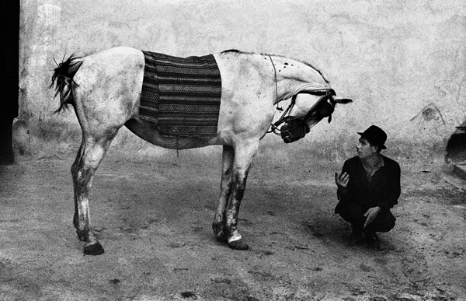
Συνομιλία
από τον Josef Koudelka Μια απολύτως αυθεντική εικόνα ενός ανθρώπου με το άλογό του από τον Josef Koudelka. Πραγματικά, ένας Δάσκαλος και το άλογό του — η στάση πίστης και το μοτίβο του άσπρου και μαύρου στη σέλα δημιουργούν μια υπέροχη οπτική ισορροπία. Το δραματικό στοιχείο παραμένει ακέραιο, κάνοντας τη «συνομιλία» ανάμεσα στους δύο ακόμα πιο δυνατή. Το καπέλο, η χειρονομία του άνδρα και ο τραχύς τοίχος στο φόντο προσδίδουν μοναδική αίσθηση σε αυτήν τη συγκλονιστικά όμορφη εικόνα.

Slide 13
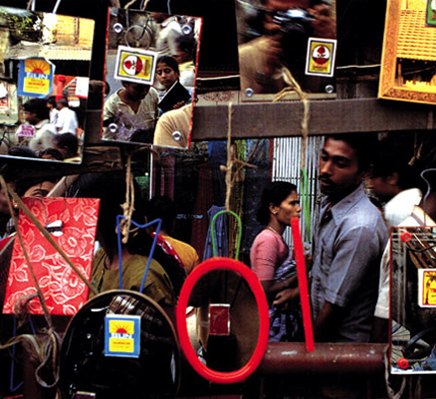
Κατάστημα με Καθρέφτες στο Πεζοδρόμιο από τον Raghubir Singh Ο Raghubir Singh υπήρξε πρωτοπόρος και ηγετική μορφή στην έγχρωμη φωτογραφία στην Ινδία. Οι φωτογραφίες του δρόμου χτίζονται με πολλαπλά στρώματα ζωής και χαρακτήρων που αλληλεπιδρούν μεταξύ τους. Σε αυτή τη φωτογραφία, έχει αποτυπώσει την ουσία μιας σκηνής αγοράς — ζωές που αντικατοπτρίζονται στους καθρέφτες, ενώ η πινελιά του κόκκινου στην επιφάνεια προσδίδει μια ιδιαίτερη αίσθηση στην εικόνα. Τα αμέτρητα αντικείμενα που μοιάζουν στοιβαγμένα και τα πρόσωπα των ανθρώπων αποκαλύπτουν τη μεγάλη ποικιλομορφία που χαρακτηρίζει την Ινδία.

Slide 14
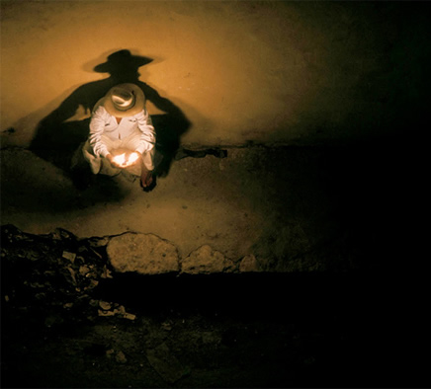
Διχασμένη Ψυχή από τον David Alan Harvey Ένα αριστούργημα του David Alan Harvey για το κλείσιμο. Το θέμα, φωτισμένο εξαιρετικά, κάθεται δίπλα σε έναν τοίχο, και η επιλογή του φωτογράφου να το αποτυπώσει από ύψος κάνει όλη τη διαφορά. Αν η λήψη είχε γίνει από το ύψος των ματιών, ίσως να μην υπήρχε κανένα στοιχείο δράματος ή ιδιαίτερου ενδιαφέροντος — αυτό ακριβώς αναδεικνύει τη ματιά και το όραμα του φωτογράφου. Μια έξοχη μινιμαλιστική σύνθεση, περιβαλλόμενη από απόλυτο σκοτάδι. Επιπλέον, η επιλογή να τοποθετήσει το θέμα στο αριστερό μέρος του κάδρου ενισχύει την αίσθηση ενδιαφέροντος και έντασης μέσα στην εικόνα.

Slide 15
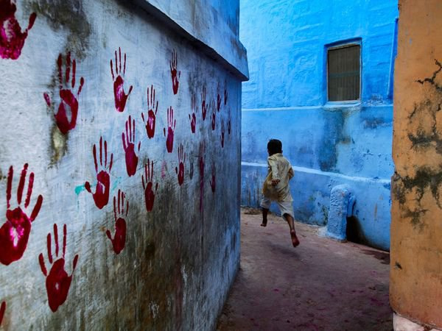
Αγόρι στον Αέρα Συχνά μιλώντας για τη «στιγμή αποφάσεως», πόσο συχνά συναντάμε μια λήψη σαν αυτή; Ο Steve McCurry έχει, αναμφίβολα, αποτυπώσει την Ινδία πιο όμορφα από οποιονδήποτε άλλο φωτογράφο. Σε αυτή τη συγκεκριμένη φωτογραφία, το στενό δρομάκι στο Ρατζαστάν δημιουργεί μια έντονη εντύπωση — και ο Steve έπρεπε να περιμένει για το κατάλληλο θέμα την κατάλληλη στιγμή. Η υπομονή του ανταμείφθηκε: το αγόρι αιωρείται στον αέρα. Τα αποτυπώματα χεριών στον τοίχο, οι μουσταρδί και γαλάζιοι τοίχοι, μαζί με μια μοναδική σύνθεση, προσδίδουν επιπλέον δράμα και αισθητική γοητεία στην εικόνα. Αρχικά, η φωτογραφία δημιουργεί την αίσθηση κάποιου εμποδίου — λες και το παιδί πηδά για να υπερβεί το περιορισμένο χώρο. Όμως, αυτό είναι που διπλασιάζει τη χαρά που προσφέρει αυτή η εικόνα ως έργο τέχνης. Μια λαμπρή σύνθεση, με το κατάλληλο θέμα, στο κατάλληλο σημείο, την κατάλληλη στιγμή. Φωτογραφία Steve McCurry

Slide 16
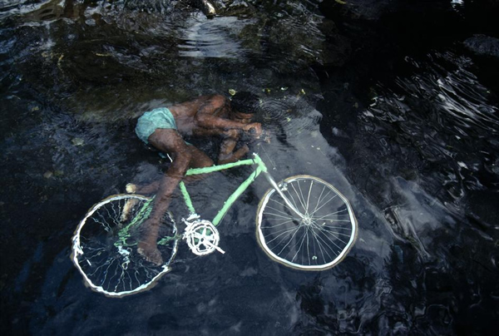
Ένα Αγόρι Παίζει στη Ρεματιά του Galets
Όταν μιλάμε για την απεικόνιση του αθέατου, αυτή η φωτογραφία του Bruno Barbey αποτελεί χαρακτηριστικό παράδειγμα. Εξαιρετική αντίθεση — ένα αγόρι κάνει ποδήλατο μέσα στο νερό. Είναι σχεδόν αδύνατο να ξεχάσει κανείς αυτή την εικόνα, λόγω της έκπληξης που προκαλεί. Αισθητικά, η γεωμετρία των τροχών συνδυάζεται μαγευτικά με τη μορφή του αγοριού και του ποδηλάτου. Μια εξαιρετική αλλά και παράξενη σκηνή, γεμάτη ζωντάνια και πραγματικά αξέχαστη.
Φωτογραφία τον Bruno Barbey

Slide 17
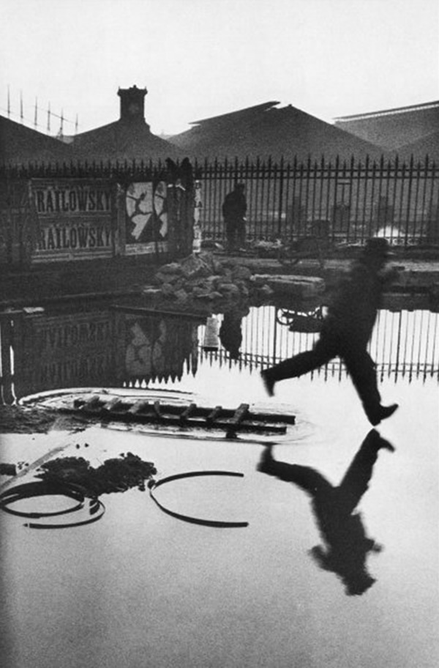
Η Αποφασιστική Στιγμή από τον Henri Cartier-Bresson
Η πρώτη φωτογραφία από τον μεγάλο δάσκαλο, μια από τις πιο εξαιρετικές φωτογραφίες δρόμου που μπορεί κανείς να συναντήσει. Αυτή η εικόνα αποτελεί το απόλυτο παράδειγμα αυτού που αργότερα ονομάστηκε «η αποφασιστική στιγμή».
Ο Henri Cartier-Bresson είχε μια μοναδική συνήθεια να φωτογραφίζει με αλάνθαστο χρονισμό. Και σε αυτή τη συγκεκριμένη φωτογραφία, όπως μπορούμε να δούμε, η χρονική στιγμή είναι αψεγάδιαστη — το κομψό δευτερόλεπτο πριν η μπότα αγγίξει το νερό, ενώ η ισορροπία της σύνθεσης βρίσκεται στα αριστερά του κάδρου.
Στο φόντο, ένα κορίτσι σε μια αφίσα τεντώνει τα πόδια της από τα δεξιά προς τα αριστερά — μια φανταστική αντιπαραβολή και ίσως η πιο τυχερή σύνθεση που θα μπορούσε κανείς να ονειρευτεί. Η σιλουέτα της μορφής προσθέτει χαρά και μυστήριο στην εικόνα.

Slide 18
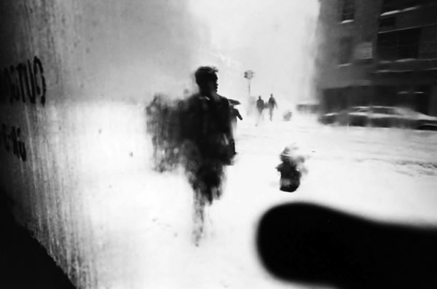
Φωτογραφία από τον Saul Leiter
Μια εικόνα από τον Saul Leiter. Ένας φωτογράφος γνωστός για τα υπέροχα έργα του με χρώμα, ο οποίος —ίσως και να το ξεπερνά— με αυτή την ασπρόμαυρη φωτογραφία.
Μια πληθώρα ερωτημάτων γεννιούνται από αυτή την εικόνα, πολλά μένουν αναπάντητα· ένα βαθύ, κενό, μαύρο διάστημα, ένας άντρας χωρίς ταυτότητα. Αυτή είναι καθαρή τέχνη, με κομψότητα που διαχέεται σε όλο το κάδρο — είτε πρόκειται για τον μακρινό πύργο σημάτων, είτε για τις ήσυχες μορφές που περπατούν μέσα στο χιόνι.
Αυτό είναι ορισμός της ομορφιάς και της τέχνης.

Slide 19
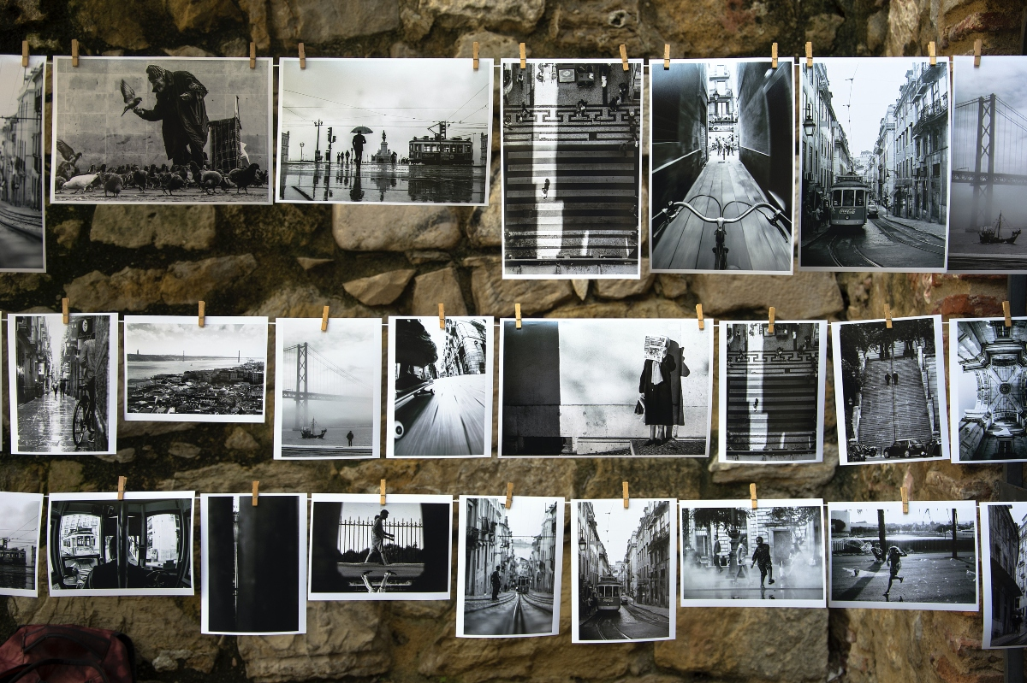
Στόχος του Μαθήματος Παρατήρηση & Φωτογραφία Να παρουσιάσετε τις δικές σας σκέψεις και φωτογραφίες, καλλιεργώντας την παρατήρηση, τη δημιουργική έκφραση και την προσωπική ματιά. Οδηγίες συμμετοχής: Στείλτε τις φωτογραφίες σας μέχρι τις 16/11/2025 Email: mgiannari@med.uoa.gr Συμπεριλάβετε: Τίτλο φωτογραφίας Σύντομο συνοδευτικό κείμενο Παρουσίαση & Έκθεση: Στις 24/11/2025, στο τελευταίο δια ζώσης μάθημα, θα έχετε τη δυνατότητα να παρουσιάσετε τις φωτογραφίες σας και να συμμετέχετε στην φωτογραφική έκθεση του μαθήματος. Μοιραστείτε την οπτική σας και εμπνεύστε τους άλλους με τον δικό σας τρόπο να βλέπουν τον κόσμο!

Slide 20
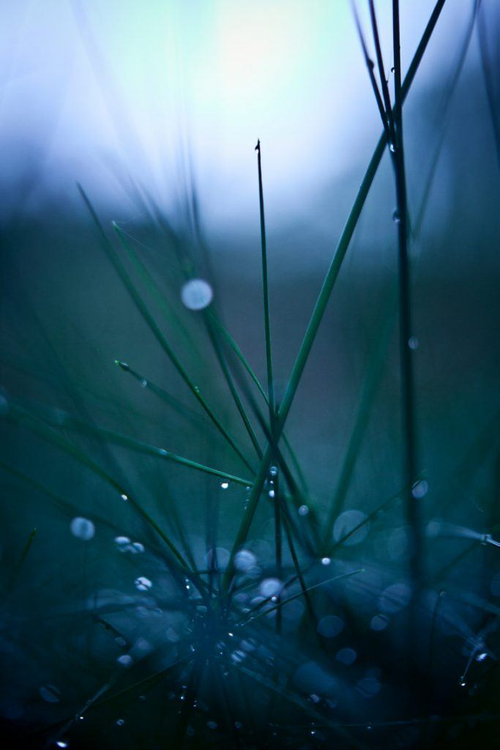
Να συνεχίζετε πάντα να φωτογραφίζετε, ανεξάρτητα από την έλλειψη συναρπαστικών θεμάτων. Με την πάροδο του χρόνου, μπορεί ακόμη και να διαπιστώσετε ότι υπάρχει μια ήσυχη γοητεία στα καθημερινά θέματα. Άλλωστε, τις ζωές μας κυρίως γεμίζουν από συνηθισμένες στιγμές.
Δεν αξίζει μια προσπάθεια να βρούμε ομορφιά σε αυτό;
Photo by Maria Schaefer

Slide 21
References
Gottlieb, J. (2014). The art of mindful photography. National Geographic. Retrieved January 6, 2021, from https://www.nationalgeographic.com/travel/intelligent-travel/2014/06/06/mindful-photography-jonathan-foust/
Guzman, L. (2020). Essential art therapy exercises: Effective techniques to manage anxiety, depression, and PTSD. Rockridge Press.
Kalmanowitz, D. L., & Ho, R. T. H. (2017). Art therapy and mindfulness with survivors of political violence: A qualitative study. Psychological Trauma: Theory, Research, Practice, and Policy, 9(Suppl 1), 107–113. https://doi.org/10.1037/tra0000174
Kurtz, J. L., & Lyubomirsky, S. (2013). Happiness promotion: Using mindful photography to increase positive emotion and appreciation. In J. J. Froh & A. C. Parks (Eds.), Activities for teaching positive psychology: A guide for instructors (pp. 133–136). American Psychological Association.
Kurtz, J. (2015). Seeing through new eyes: An experimental investigation of the benefits of photography. Journal of Basic & Applied Sciences, 11, 354–358. https://doi.org/10.6000/1927-5129.2015.11.51
Hale, R. (2020). Want to take better photos? Here’s how to practice at home. National Geographic. Retrieved January 6, 2021, from https://www.nationalgeographic.com/travel/2020/12/want-to-take-better-photos-heres-how-to-practice-at-home/
Lopez, S. J., Edwards, L. M., & Marques, S. C. (2020). The Oxford handbook of positive psychology. Oxford University Press.
Meister Eckhart. (2021, January 6). In Wikipedia. https://en.wikipedia.org/wiki/Meister_Eckhart
Searls, A. (2019). 21 Days of mindful photography: A course in new perceptions. [Kindle DX version]. Retrieved from https://www.amazon.com/21-Days-Mindful-Photography-Perceptions-ebook/dp/B07TVXRRGD/
Shapiro, S. L. (2020). Rewire your mind: Discover the science + practice of mindfulness. Aster.
Thomas, S. (2016). Mindful photography and its implications in end-of-life caregiving: An art-based phenomenology (Doctoral dissertation). Retrieved from ProQuest Dissertations Publishing (10096860).
Williams, M., & Penman, D. (2016). Mindfulness: A practical guide to finding peace in a frantic world. Joosr.
ΗΛΕΚΤΡΟΝΙΚΕΣ ΠΗΓΕΣ
https://www.discoverstill.com/
https://photzy.com/7-ways-to-shoot-the-mundane/

